Slide 1
DATABASE SYSTEM CONCEPTS
第六章使用E-R模型的数据库设计
Chapter 6 Database Design and the E-R Model

Slide 2
提纲
基本概念
E-R图要点
映射约束
弱实体集
扩展ER特性
数据库设计过程
E-R模型向关系模式的转换

Slide 3

本章解决的问题
D (dno, dname, dean)
S (sno, sname, gender, age, dno)
C (cno, cname, credit)
SC (sno, cno, score)
T (tno, tname, dno, sal)
TC (tno, cno)
为什么是这些表？它们是怎么来的？

Slide 4
数据库设计的特点
工程性
有基本的对错问题
不能简单以对/错论述问题
不同的工程方法都可以达到工程目的
“对/错”的概念被弱化
强调优/劣、好/坏
“好/优”的工程可以以较小代价，获得较好/高的成果
反之则不然
强调多数人的看法和评价
依靠评审对数据库设计进行评价

Slide 5
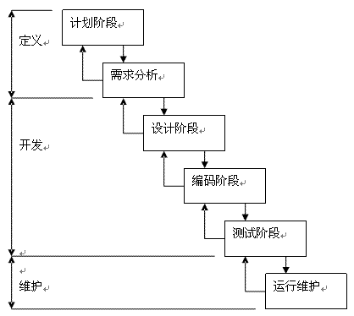
软件生命周期瀑布模型
功能需求/非功能需求
数据需求
｛｝
应用程序设计
数据库设计

Slide 6
数据库设计基本概念
Ｅ-Ｒ模型：Entity-Relationship Model
1976年，P.P.S.Chen提出Ｅ-Ｒ模型，用Ｅ-Ｒ图来描述概念模型
观点
世界是由一组称作实体(entities)的基本对象和这些对象之间的联系(relationships)构成的
语义模型
力图表达数据的意义
模型就好像一个特殊的镜片，我们透过这个镜片去观察和了解现实世界的本质

Slide 7
E-R图的作用和地位
E-R 图的位置
数据分析、描述的工具
数据分析、描述以E-R 图为主
需要其它文档辅助
E-R图的作用
帮助澄清用户数据需求
分析人员和用户对数据需求达成高度一致
数据逻辑模型设计的基础
E-R图的要求和评价标准
清晰、易懂
完整、精确、无二义
现实世界
理解、表达
概念模型：E-R
转换、设计
逻辑模型： DBSchema

Slide 8
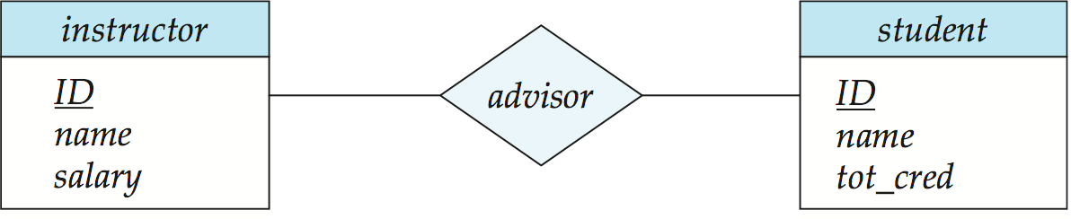
基本Ｅ-Ｒ图示例
将参与联系的实体用线段连接
用矩形表示实体集，在框内写上实体名和属性
用菱形表示实体间的联系

Slide 9
基本概念--实体
实体(Entity)
客观存在并可相互区分的事物叫实体(唯一标识)
具体的：如学生张三、汽车鲁A12345……
抽象的：如软件学院、数据库系统课程……
实体集(Entity Set)
是具有相同类型及即具有相同性质(属性)的实体集合
全体学生，全部课程，所有学院……
组成实体集的各实体称为实体集的外延(Extension)
实体集可相交

Slide 10
基本概念--实体
属性(Attribute)
定义：实体集中每个成员具有的描述性性质
一个实体可以由若干个属性来刻画和描述
例如，学生可由学号、姓名、年龄、性别等属性描述
域(Domain/Value Set)
属性的取值范围
例如，性别的域为(‘0’、‘1’)，月份的域为1到12的整数

Slide 11
基本概念--实体
实体集的属性是将实体集映射到域的函数
实体可表达为<属性，数据值>的集合
例如，一个customer实体可以用集合{(customer-id, 677-89-9011),
(customer-name, Hayes),
(customer-street, Main),
(customer-city, Harrison)}

Slide 12
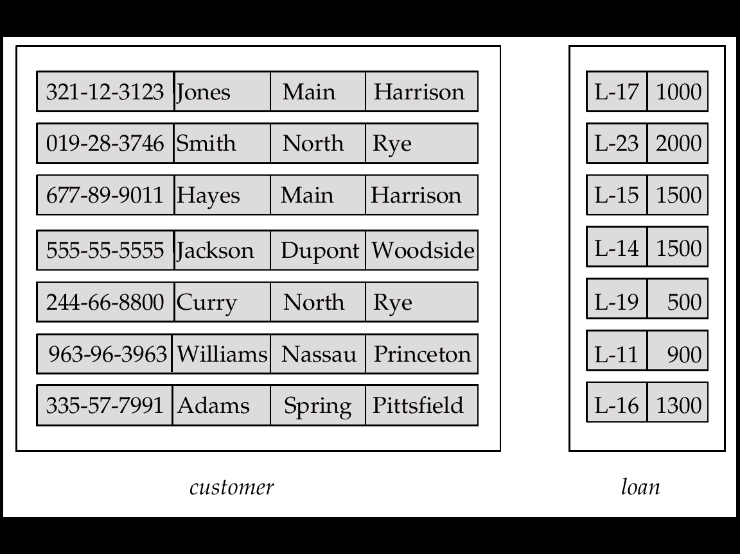
基本概念--实体
customer-
name
customer-
street
customer-
city
loan
amount
customer-id

Slide 13
属性的类型
简单属性 (Sample Attribute)
不可再分的属性
如年龄、性别
复合属性(Composite Attribute)
可以划分为更小的属性
可以把相关属性聚集起来，使模型更清晰
如电话号码=区号+本地号码
Birthday=Year+Month+Day
customer-address=street + city + state + postalcode

Slide 14
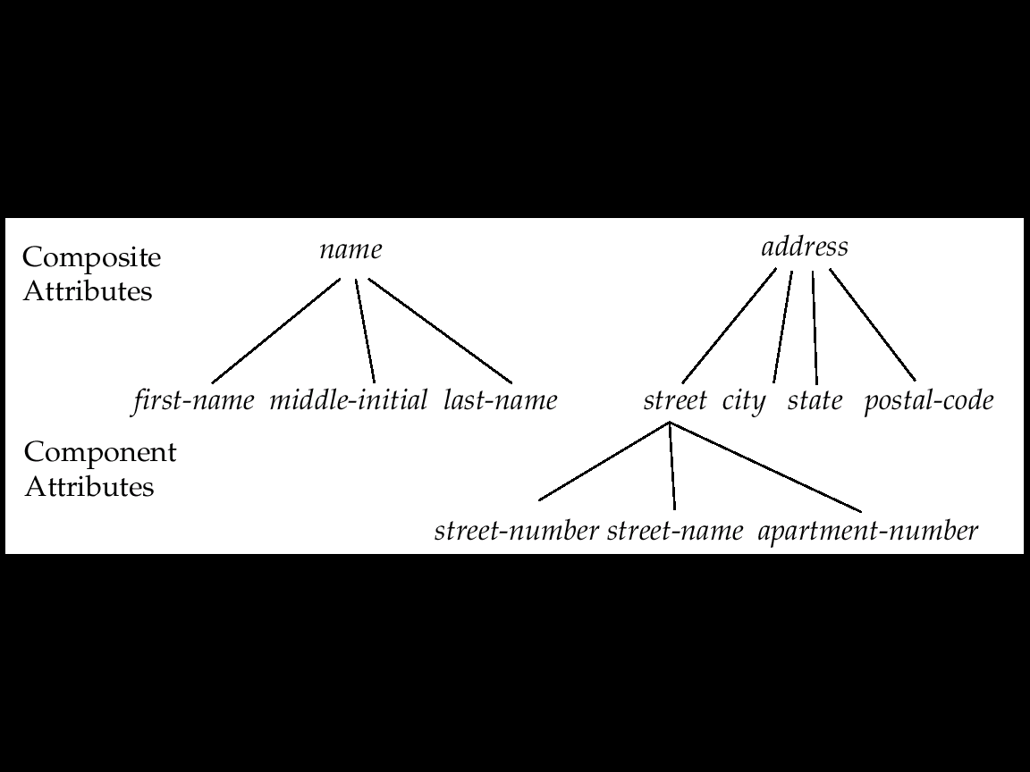
属性的类型

Slide 15
属性的类型
单值属性(Single-valued Attribute)
每一个实体在该属性上的取值唯一
如教师的编号，姓名、工资等
多值属性(Multi-valued Attribute)
每一个实体在该属性上有多于一个的取值
如教师实体集中的phone-number属性

Slide 16
属性的类型
派生(Derived)属性与基(Base)属性
可以从其他相关的属性或实体派生出来的属性值
如教师(编号，姓名，出生日期，年龄)，其中年龄即为派生属性
数据库中，一般只存基属性值，而派生属性只存其定义或依赖关系，用到时再从基属性中计算出来。但是不排除基属性和派生属性均保存在数据库中的现象

Slide 17
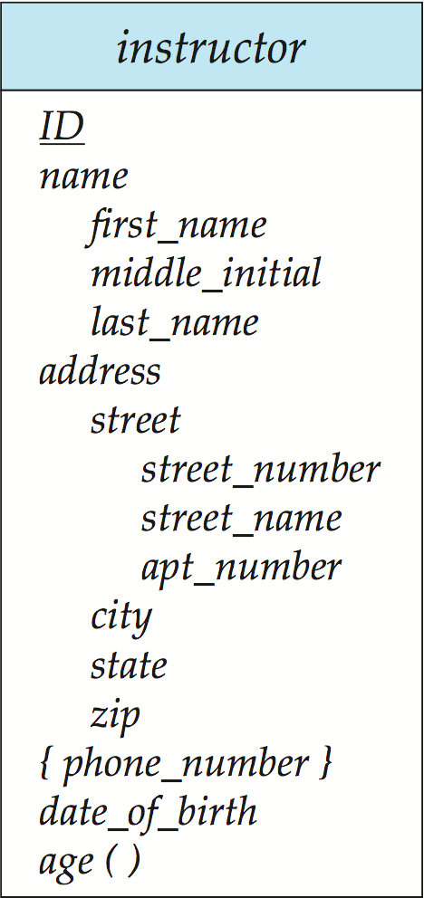
属性在E-R图中的表示

Slide 18
基本概念--码
码(Key)
能唯一标识实体的属性或属性组称作超码(Superkey)
超码的任意超集也是超码
其任意真子集都不能成为超码的最小超码称为候选码(Candidate Key)
从所有候选码中选定一个用来区别同一实体集中的不同实体，称作主码(Primary Key)
一个实体集中任两个实体在主码上的取值不能相同
如学号是学生实体的主码
主码在E-R图中的表示
实体集属性中作为主码的属性用下划线来标明。

Slide 19
基本概念--联系
联系(Relationship)：
联系是 n (n>=2) 个实体集上的数学关系，这些实体集不必互异。
例如E₁, E₂,…,E_{n}为n个实体集，这n个实体集之间的联系集R是：{(e₁,e₂,…,e_{n})|e₁∈ E₁, e₂∈ E₂, …, e_{n}∈ E_{n}}的一个子集。

Slide 20
基本概念--联系
联系(Relationship)
实体之间的相互关联
如学生与老师间的授课关系，学生与学生间有班长关系
联系也可以有属性
同类联系的集合称为联系集
元或度(Degree)
参与联系的实体集的个数称为联系的元(或者度)
如学生选修课程是二元联系，供应商向工程供应零件则是三元联系

Slide 21
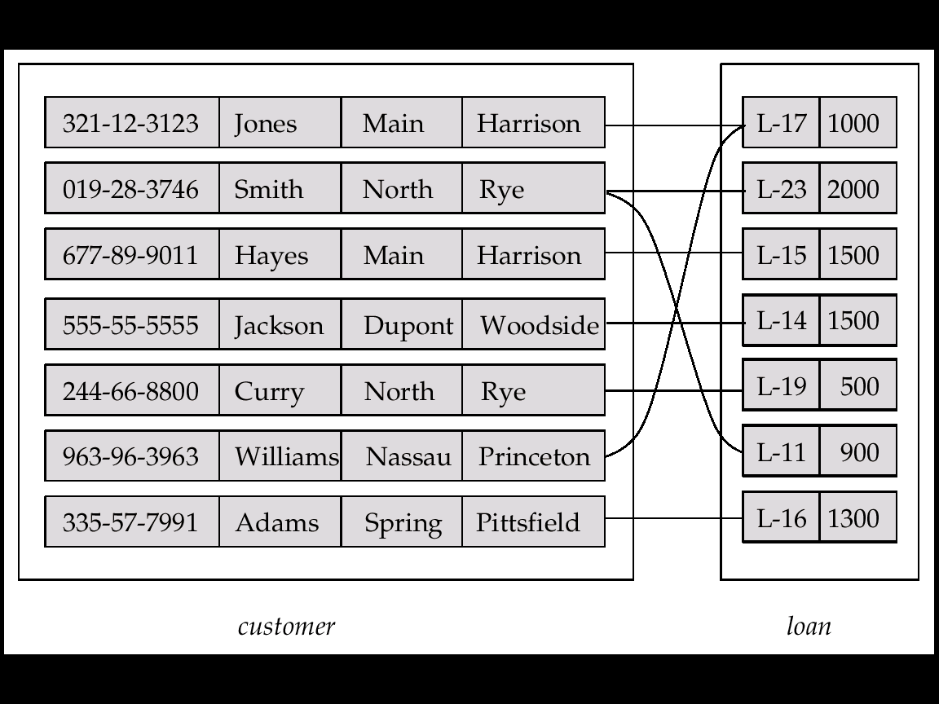
基本概念--联系
联系集 borrower

Slide 22
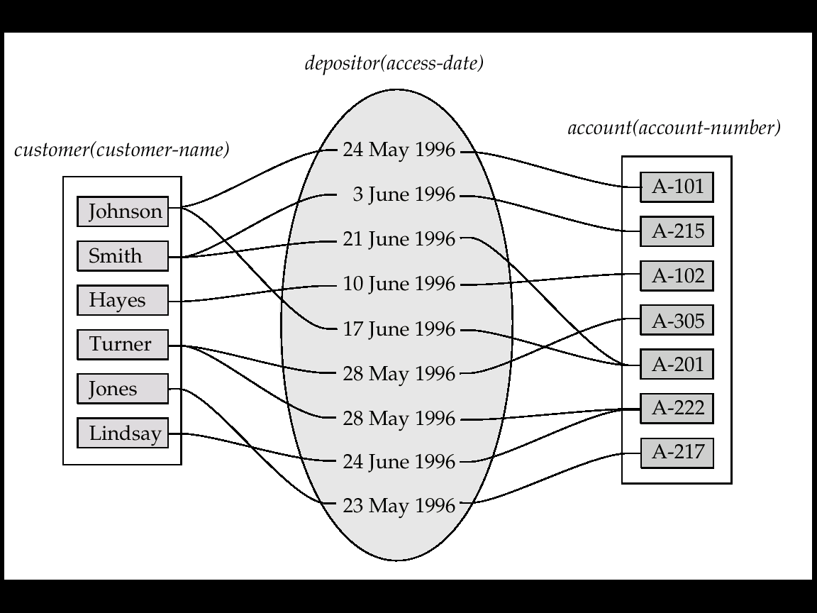
联系的描述属性
隶属于联系的属性，进一步描述联系。

Slide 23
基本概念--参与
参与(Participation)
实体集之间的关联称为参与，即实体参与联系
如“王军”选修“数据库系统”，表示实体“王军”与 实体“数据库系统”参与了联系“选修”
如果实体集E中的每个实体都参与到联系集R中的至少一个联系，则称E全部参与R
如果实体集E中只有部分实体参与到联系集R的联系中，则称E部分参与R
如课程和院系之间的“建设”联系，每门课都由一个学院负责建设，课程全部参与“建设”联系；但是有些学院可以不负责建设课程，学院部分参与“建设”联系。

Slide 24
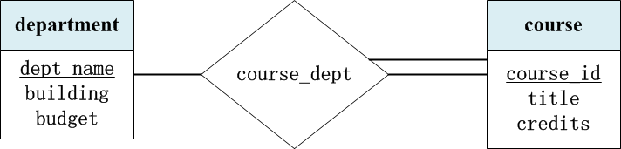
基本概念--参与
用双线表示全部参与
用双线连接联系
与完全参与的实体

Slide 25
基本概念--角色
角色(Role)
实体在联系中的作用称为实体的角色
由于参与一个联系的实体集通常是互异的，角色是隐含的一般不需要指定
当同一个实体集不止一次参与一个联系集时，为区别各实体的参与联系的方式，需要显式指明其角色
如学生与学生间的“班长”关系，职工与职工之间的“管理”关系，课程之间的“先行”关系

Slide 26
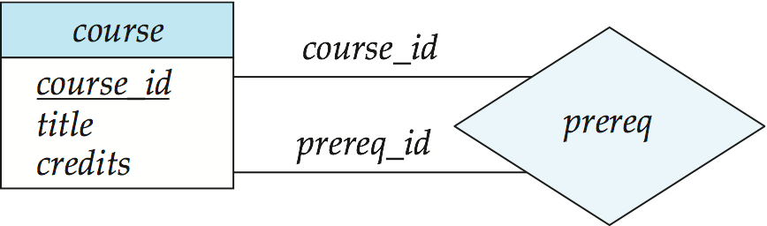
角色在E-R图中的表示
表示要点
当需要显式区分角色时，在连接菱形和矩形的线上加上说明性标注以区别不同的角色

Slide 27
映射基数
映射的基数(Mapping Cardinalities)
实体之间的联系的数量，即一个实体通过一个联系集能与另一实体集相关联的实体的数目
可以有一对一的(1:1)，一对多的(1:m)，多对多的(m:n)几种情况
用箭头或线段来表示联系的映射基数，除了课本的表示方法以外，还有其他的表示方法
R
A
B
_{多方实体集}
_{单方实体集}

Slide 28
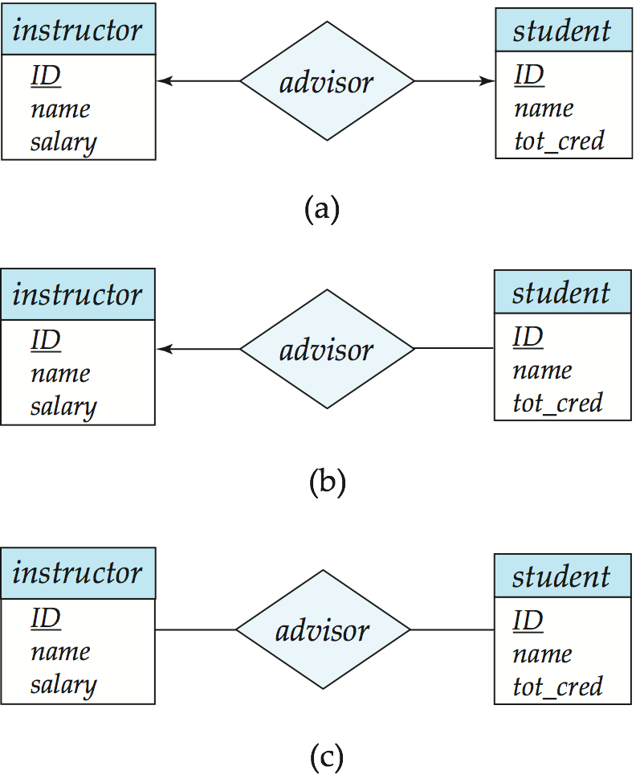
映射基数
二元联系集的映射基数
一对一
两个实体集E₁和E₂, E₁中的一个实体与E₂中至多一个实体相联系，并且E₂中的一个实体与E₁中至多一个实体相联系
如一个教师至多指导一个学生，一个学生至多被一个教师指导
注：一对一不是一一对应

Slide 29
映射基数
一对多
两个实体集E₁和E₂, E₁中的一个实体与E₂中n(n≥0)个实体相联系，并且 E₂中的一个实体与E₁中至多一个实体相联系
如一个教师指导多个学生，一个学生至多被一个教师指导

Slide 30
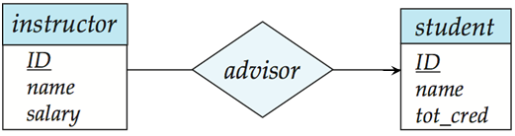
映射基数
多对一
两个实体集E₁和E₂, E₁中的一个实体与E₂中n(n≥0)个实体相联系，并且 E₂中的一个实体与E₁中至多一个实体相联系
如一个教师至多指导一个学生，一个学生可以被多个教师指导

Slide 31
映射基数
多对多
两个实体集E₁和E₂, E₁中的一个实体与E₂中n(n≥0)个实体相联系，并且 E₂中的一个实体与E₁中m(m≥0)个实体相联系
如一个教师可以指导多名学生，一个学生可以有多名导师

Slide 32
映射基数
一个实体集内的二元联系
一对一
∀e_{i}∈ E，至多存在一个e_{j}∈ E，与之相联系(j≠i)
如“职工”之间的“配偶”联系
一对多
如“职工”内部的“管理”联系
多对多
如“课程”之间的“先行”联系
妻子
配偶
职工
丈夫
员工
管理
职工
领导
课程
先行
课程
先行课

Slide 33
映射基数
多个实体集间联系的情况
一对多
设有n个实体集E₁ , E₂ , … , E_{n} ,若对于 E₁ , … , E_{i-1}, E_{i+1} , … , E_{n} ，分别给定实体e₁ , … , e_{i-1} , e_{i+1} , … , e_{n} 时，至多有一个实体e_{i} ∈ E_{i}与之相联系，则称有一个从E_{i}到E₁ , … , E_{i-1} , E_{i+1} , … , E_{n}的一对多联系
如“课程”，“教师”，“参考书”之间的“讲课”联系
课程
讲课
教师
参考书

Slide 34
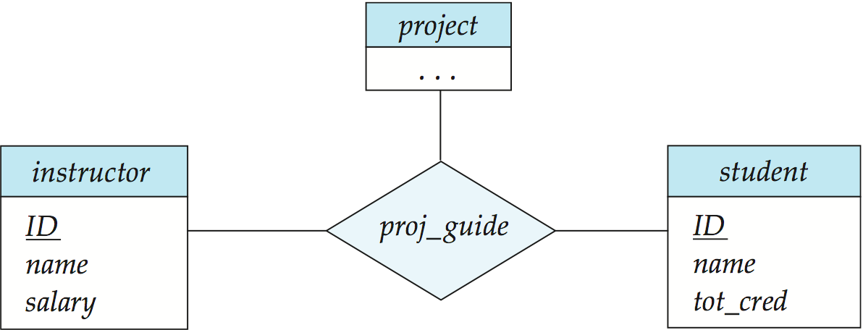
映射基数
多个实体集间联系的情况
多对多
设有n个实体集E₁ , E₂ , … , E_{n} ,若对于 E₁ , … , E_{i-1}, E_{i+1} , … , E_{n} ，分别给定实体e₁ , … , e_{i-1} , e_{i+1} , … , e_{n} 时，至多有n个实体e_{i} ∈ E_{i}与之相联系，则称有一个从E_{i}到E₁ , … , E_{i-1} , E_{i+1} , … , E_{n}的多对多联系

Slide 35
映射基数
基数约束
基本的基数约束：
m:1，m:n，1:1
更精确的基数约束：
给出上下界约束 l..h
0..*等价于“多”
0..1等价于“一”
A
R
l..h
B

Slide 36
映射基数
上下界约束写在联系的哪一端？
示例：一个学生要学3到5门课，一门课至少要有20名学生学习
A₁,A₂…A_{n}之间的多元联系，A_{k}端的基数约束L..H表示：
对来自{A₁,A₂…,A_{k-1},A_{k+1},…,A_{n}}集合的每个实体组，至少和L个、至多和H个来自A_{k}的实体关联
20..*
3..5
学生
选修
课程

Slide 37
弱实体集
弱实体定义
一个实体的所有属性合在一起都不足以形成主码，则称这样的实体为弱实体；同一类型的弱实体形成弱实体集
反之称为强实体
弱实体需要依赖属主实体而存在，不能独立存在
弱实体提出的背景
存在一些需求场景，需要研究：
一个实体的属性与其它实体之间的关系
或者属性之间相互的关联关系
E-R图中联系是实体与实体之间的联系
在研究属性参与的联系时，需要进行属性实体化
某些属性实体化之后，实体可以独立标识，如电话；
某些属性实体化之后，实体自身无标识属性，如账户交易；
属性实体化后，不能独立标识，形成弱实体

Slide 38
弱实体集
弱实体集(Weak Entity Set)
属性实体化
交易记录、利息记录属性实体化之后，实体无法独立标识
行号、日期都只能在一个账户内分辨多值属性，缺少全局标识
accno
账户
accrualRec
adate
accname
accrual
transaction
eno
ename
dealnum
银行柜员
lineNo
tdate

Slide 39
弱实体集
引入弱实体后的E-R图：
有效解决了属性实体化后缺少标识问题
accno
adate
账户
利息记录
accrual
AccName
计息
交易记录
操作
银行柜员
LineNo
tdate
dealnum
eno
ename

Slide 40
弱实体集
弱实体集与其拥有者之间的联系称作标识性联系(identifying relationship)
弱实体集与强实体集之间是一对多的联系
弱实体集与存在依赖
弱实体集必然存在依赖于强实体集(Strong Entity Set)
存在依赖并不总会导致一个弱实体集，从属实体集可以有自己的主码
如实体集信用卡(信用卡号，客户帐号，金额)，它存在依赖于客户实体集，但信用卡有自己的主码信用卡号。

Slide 41
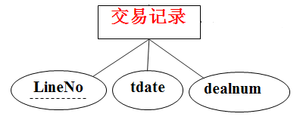
弱实体集
分辨符(Discriminator)
弱实体集中用于区别依赖于某个特定强实体集的属性集合。也称作部分码(partial key)
如“交易记录”中的交易号
弱实体变为强实体，主码由该弱实体集所存在依赖的强实体集的主码和该弱实体集的分辨符组成

Slide 42
弱实体集
为什么使用弱实体集？
通过为弱实体集加上合适的属性，可转变为强实体集，为什么还要使用弱实体集？
避免数据冗余(强实体集码重复)，以及因此带来的数据的不一致性
弱实体集反映了一个实体对其它实体依赖的逻辑结构
弱实体集可以随它们的强实体集的删除而自动删除

Slide 43
弱实体集
弱实体集的引入
作为层次结构的一部分
实体集的一些多值、复合属性可以抽取出来作为弱实体集
如果弱实体集不但参与和强实体集之间的标识性联系，而且参与和其它实体集的联系，或者弱实体集本身含有很多属性，则将其表述为弱实体集
如果弱实体集只参与和强实体集之间的标识性联系，或者弱实体集本身属性不多，则将其表述为属性

Slide 44
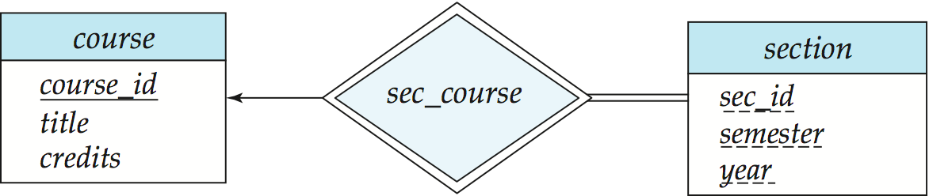
弱实体集
弱实体集在Ｅ-R图中的表示
标识性联系以双边框的菱形表示
从联系集用双线(全部参与)连接弱实体集，用箭头(一对多联系)指向强实体集
弱实体集的分辨符用下划虚线标明

Slide 45
E-R模型向关系模式的转换
根据E-R图建立数据库模式的步骤
1、E-R图转换为表并进行必要的合并
本步骤可以按照机械方法完成
一个良好的E-R图，完成本步骤转换和合并得到的结果，已经是比较理想的数据库模式
(尽管还有人工进一步优化的余地)
2、优化
本步骤无具体可行的机械方法
主要依靠设计人员的经验和能力

Slide 46

E-R模型向关系模式的转换
实体 → 关系
用具有n个不同属性的模式E来表示强实体集。 course(course_id, title, credit)
属性 → 关系的属性
用包含标识性强实体集的主键作为列构成的表来表示弱实体集section ( course_id, sec_id, semester, year )

Slide 47
E-R模型向关系模式的转换
复合属性 → 将每个组合属性作为复合属性所在实体的属性
多值属性 → 新的关系+所在实体的码
instructor(ID,first_name,middle_name,last_name,street_number,street_name,apt_number,city,state,zip,data_of_birth,age)
instructorphone(ID,phone_number)

Slide 48
E-R模型向关系模式的转换
示例，学生实体转化为表：
所有单值属性、派生属性和复合属性转化为一个表
S(sno,sname,birthday,age,city,street)
每个多值属性转化为一个表
S-telno(sno,telno)
S-relative(sno,pid,relation,name)
sno
name
city
addr
street
学生
age
telno
birthday
relative
relation
pid
name
思考1：S-relative中，pid属性是否可以单独作为主码？
思考2：不同多值属性转化的表可以合并吗？

Slide 49
E-R模型向关系模式的转换
联系→ 关系
每个联系转化成一个表
表的属性：参与联系实体的主码，以及联系自身的属性pk(e₁)∪pk(e₂)∪… pk(e_{n}) ∪{a₁,a_{2,}…,a_{m}}
表的超码：参与联系的实体集的主码的集合形成了联系集的超码
在联系转化成的表中：
实体主码形成的属性pk(e₁)∪pk(e₂)∪… pk(e_{n})均应not null
只有在联系转化成的表与其他表合并后，才可能允许为null
如果实体集的主码重名，怎么办？
如果在不同的实体集中出现了主码属性名称不唯一的情况，应该以实体的名字加上属性的名字形成唯一的属性名；如果一个实体集不止一次地参加了某个联系集，则角色名可代替实体集的名字形成唯一的属性名。

Slide 50
E-R模型向关系模式的转换
主要讨论联系转化的表与相关实体转化的表的合并问题
按照联系类别分别讨论能否合并？如何合并？
二元m:1联系
二元1:1联系
二元m:n联系
多元联系

Slide 51
E-R模型向关系模式的转换
二元一对一联系
联系转化的表可以与任一端实体转化成的表进行合并
二元一对一联系不能导致相关实体转化成的表合并
示例
E-R图如下(假设每个实体都有属性编号和姓名)
转化成的表
Dept(dno, dname)
President(pid, pname)
Manage(dno, pid)//dno,pid均可作主码，假设选dno作主码
表的合并
可以：Dept+Manage→ Dept(dno, dname, pid)
或者：President+Manage→President(pid, name, dno)
不能进行下述合并：
Dept+Manage+President →?(不能接受的合并)
院系
管理
院长

Slide 52
E-R模型向关系模式的转换
二元多对一联系
联系转化的表可以和“多端” 实体转化成的表进行合并
示例
E-R图如下(假设每个实体都有属性编号和姓名)
转化成的表
Dept(dno, dname)
Student(sno, sname)
SD(sno, dno, stime) //dno非空值
表的合并
Student+SD→Student(sno, sname, dno, stime)//dno可以为空值
院系
隶属
学生
stime

Slide 53
E-R模型向关系模式的转换
二元多对多联系：
将联系定义为新的关系，属性为参与双方的主码和联系的描述性属性，不能进行合并
选修
学生(学号，姓名)
课程(课程号，课程名称)
选修(学生号，课程号，分数)
学生
课程
分数

Slide 54
E-R模型向关系模式的转换
以下ER图如何向关系模式转换？
妻子
配偶
职工
转换：职工(eno, ename)
配偶(heno, weno)
合并：职工(eno, ename, spouseeno)
丈夫
员工
管理
职工
转换：职工(eno, ename)
管理(eno, leadereno)
合并：职工(eno, ename, leadereno)
领导
课程
先行
课程
转换：课程(cno, cname)
先行(cno, pcno)
合并：无法合并
先行课

Slide 55
E-R模型向关系模式的转换
多元联系
联系转化的表和实体转化的表不能进行合并
即便是m:n:1,其转化的表和也不能进行合并
示例：
E-R图(省略了属性)：
转化成的表：
Class(classno, classname)
Teacher(tno, tname)
Course(courseno, coursename)
TCC(tno,classno, courseno)
//P.K.=(classno, tno)或(classno, courseno)
无法进行表的合并
班级
上课
教师
课程

Slide 56
E-R模型向关系模式的转换
将E-R转化为关系模式参考答案
实体转化成的表
Teacher(tno, name)
class(classno, classname)
Course(cno, cname)
联系转化成的表
tc(tno, cno)
tcc(classno, cno, tno)
classno
班级
classname
上课
tno
cno
教师
讲授
课程
name
cname
数据库系统概念----E-R
56

Slide 57
表的合并总结
联系转化成的表，和实体转化成的表，可以机械地按照下述原则合并：
二元多对一联系：
联系转化的表可以和“多端” 实体转化成的表进行合并
二元一对一联系：
联系转化的表可以任一端实体转化成的表进行合并
二元一对一联系不能导致相关实体转化成的表合并
二元m:n联系：
联系转化的表和实体转化的表不能进行合并
多元联系：
联系转化的表和实体转化的表不能进行合并
即便是m:n:1,其转化的表和也不能进行合并
实体转化成的表，相互之间不能机械合并
联系转化成的表，相互之间不能机械合并

Slide 58
E-R模型向关系模式的转换：练习
请将E-R图转化为表并进行必要的合并：
假设每个实体都有属性id和name
假设供应联系有属性quantity，其它联系无属性
领导
项目
参与
职工
管理
员工
供应
管理
供应商
生产
零件
存放
仓库

Slide 59
E-R模型向关系模式的转换：练习
E-R图转化为表
实体转化成表
项目(项目编号,项目名称)
职工(职工编号,职工姓名)
供应商(供应商编号,供应商名称)
零件(零件编号,零件名称)
仓库(仓库编号,仓库名称)
联系转化为表
参与(项目编号,职工编号)
领导(职工编号,领导编号)
供应(供应商编号,项目编号,
零件编号,供应量)
生产(供应商编号,零件编号)
存放(零件编号,仓库编号)
管理(职工编号,仓库编号)
表的合并
职工+领导→职工(职工编号,职工姓名,领导编号)
领导
项目
参与
职工
管理
员工
供应
管理
供应商
生产
零件
存放
仓库

Slide 60
关于模式优化的思考
请将E-R图转化为表并进行必要的合并
假设每个实体都有属性no和name
学生
S(sno,sname)
T(tno,tname)
C(cno,cname)
SCT(sno,cno,tno)
TC(tno,cno)
上课
教师
讲授
课程
思考：
第一种改进思路
能否将SCT(sno,cno,tno)简化为SCT’(sno,tno)?
第二种改进思路
既然SCT已经包含TC关系
能否简单省略TC关系？

Slide 61
关于模式优化的思考
请比较三种方案：(忽略了实体转化的表)
①E-R图转化成的关系模式：
SCT(sno,cno,tno)
TC(tno,cno)
②将SCT简化为(sno,tno)：
SCT(sno,tno)
TC(tno,cno)
③简单省略TC关系：
SCT(sno,cno,tno)
思考：
哪个方案更合适？如果你是设计人员，你会选择哪个方案？
它的所有指标都是最好的吗？
请体会：设计是在矛盾的指标中，评价选择最合适的方案
学生
上课
教师
讲授
课程

Slide 62
E-R模型设计要点
实体与联系：当描述发生在实体间的行为时，采用联系集
很多情况下，实体和联系都可以接受；
此时能用联系不用实体，以图简化E-R；
①使用联系：
②使用实体：
学生
选修
课程
学生
修课记录
课程

Slide 63
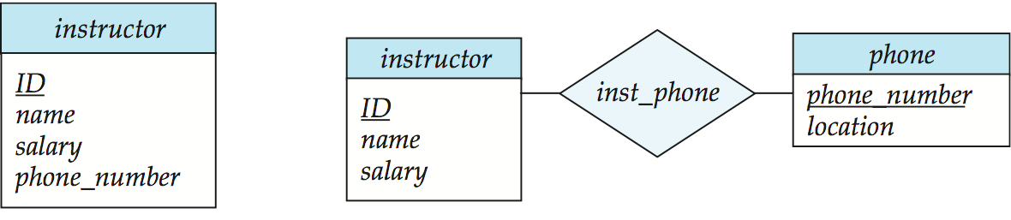
E-R模型设计要点
实体 Vs 属性
属性可以简化ER图
实体有多方面性质，属性没有
适于一个员工多个电话，电话本身具有多个属性的情况
适于一个员工只有一部电话的情况

Slide 64
E-R模型设计要点
实体Vs属性
分析以下ER图并选择你认为合适的数据库设计
班级
班级
班级
教师
上课
课程
教师
上课
课程
教师
上课
课程
教室
上课节次
教室
上课节次
教室
上课节次

Slide 65
E-R模型设计要点
属性vs联系
请绘制E-R图，表示商店和职工的关系：
连锁店有许多商店，一个商店可以多名职工，其中一位职工任经理
Eno
Name
StoreNo
StoreName
职工
工作
商店
ManagerEno
以上ER图错误
不能使用职工的主码，作为商店的属性，来表示[商店]和[职工]两个实体之间的[管理]联系
两实体之间的关联关系要使用联系表示；不可以将一个实体的主码作为另一个实体的属性，以表示两个实体间的关系

Slide 66
E-R模型设计要点
属性vs联系
请绘制E-R图，表示商店和职工的关系：
连锁店有许多商店，一个商店可以多名职工，其中一位职工任经理
Eno
Name
StoreNo
StoreName
工作
职工
商店
管理
Eno
Name
Role
StoreNo
StoreName
职工
工作
商店

Slide 67
E-R模型设计要点
二元 Vs 多元
R₁
A
R₂
A
R
C
B
R₃
C
B
供应商 | 项目 | 零件
北京 | 山大 | 门窗
北京 | 北大 | 教具
上海 | 山大 | 门窗
供应商 | 项目
北京 | 山大
北京 | 北大
上海 | 山大
项目 | 零件
山大 | 门窗
北大 | 教具
山大 | 门窗
供应商 | 零件
北京 | 门窗
北京 | 教具
上海 | 门窗
上述转换会有信息丢失

Slide 68
E-R模型设计要点
二元 Vs 多元
多元转换为二元
新构建一个实体集E，若R有属性，则将其赋予E，为E添加一个标识属性作为主码，构造三个新联系集RA , RB , RC ，对每个(ai , bi , ci )∈R，在E中创建一个新实体ei ，然后在RA , RB , RC中分别加入联系(ei , ai ),(ei , bi ),(ei , ci )
A
A
R_{A}
B
R
C
B
R_{B}
E
R_{C}
C
A | B | C
1 | 2 | 3
4 | 2 | 7
4 | 8 | 3
E | A
1 | 1
2 | 4
3 | 4
E | B
1 | 2
2 | 2
3 | 8
E | C
1 | 3
2 | 7
3 | 3
缺点
浪费存储空间；
语义不清晰，难于体现参与联系的各方实体

Slide 69
概念数据库设计过程
需求分析结果
局
部
E
|
R
模型
设
计
确定局部结构范围
实体定义
联系定义
属性分配
全局E-R模式设计

Slide 70
概念数据库设计过程
局部E-R模型
全
局
E
|
R
模型
设
计
确定公共实体类型
合并两个局部E-R模型
有
检查并消除冲突
还有未合并的
局部模型？
无
全局E-R模型优化

Slide 71
概念数据库设计过程-消除冲突
属性冲突
属性域的冲突：属性的类型、取值范围不同
如不同学校的学号编码方式不同
属性取值单位冲突
如重量分别采用磅、千克
命名冲突
同名异义：不同意义的对象具有相同的名字
异名同义：同一意义的对象具有不同的名字
结构冲突
同一对象在不同应用中的抽象不同
如职工在某应用中是实体，在另一应用中则抽象为属性
同一实体在不同E-R图中属性组成不同
实体之间的联系在不同E-R图中呈现不同的类型

Slide 72
概念数据库设计过程
全局E-R模型
全
局
E
|
R
模型
优
化
合并实体类型
消除冗余属性
消除冗余联系
数据库逻辑设计

Slide 73
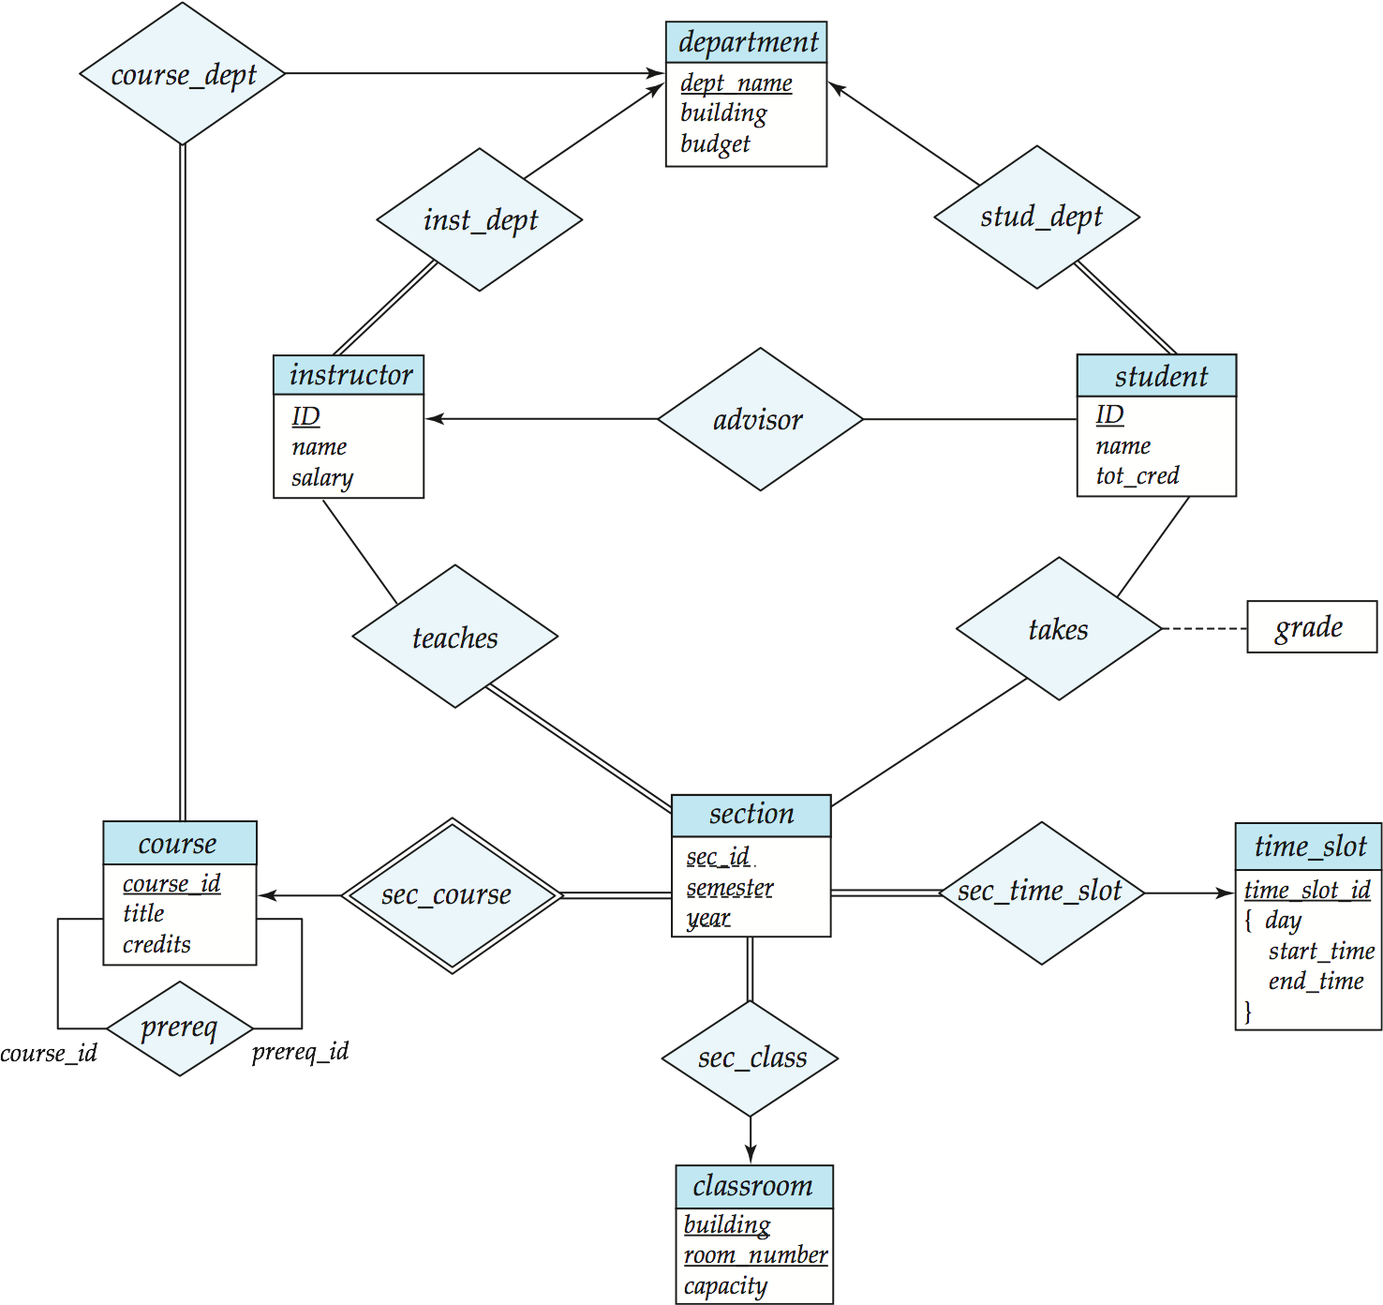
ER模型设计示例1
教务管理E-R图

Slide 74
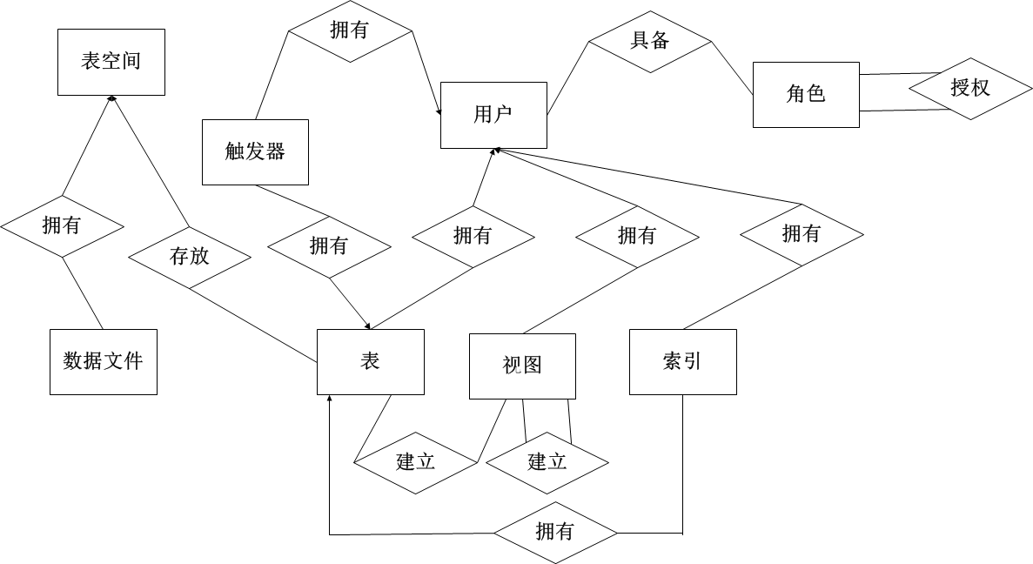
ER模型设计示例2
用ER模型描述数据库对象及其关系

Slide 75
扩展E-R特性
特殊化(Specialization)
概括(Generalization)
属性继承(Attribute Inheritance)
聚集(Aggregation)

Slide 76
扩展的ER模型特性
特殊化
自顶而下设计过程; 实体集可能包含一些子集，子集中的实体在某些方面区别于实体集中的其他实体
这些子集变为低层次的实体集，拥有不适用于高层次实体集的属性或一些部分参与的关系
在E-R图中，特殊化用从特殊化实体指向另一个实体的空心箭头来表示，我们称这种关系为ISA关系 (E.g., instructor “is a” person)
属性继承 – 高层实体集的属性可以被低层实体集继承。低层实体集(或子类)同时还继承地参与其高层实体(或超类)所参与的实体集

Slide 77
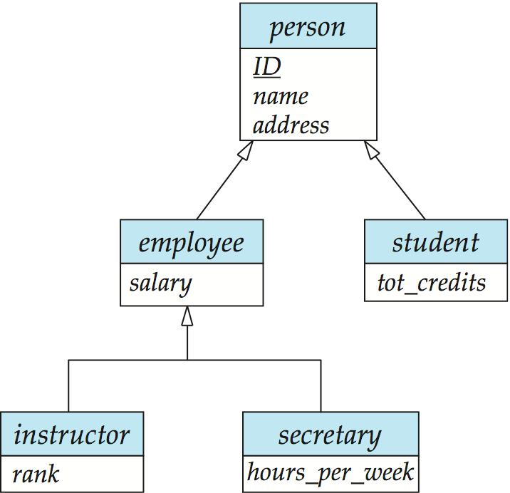
特殊化实例
子类继承了父类的属性

Slide 78
概括
自底而上的设计过程– 多个实体集根据共同的特征综合成一个较高层的实体集
概化只不过是特殊化的逆过程; 在E-R图中，我们对概化和特殊化的表示不作区分
为企业设计E-R模型时，我们将配合使用概化和特殊化这两个过程

Slide 79
特殊化和概括
一个实体集可以根据多个可区分的特征进行特殊化.
E.g., permanent_employee vs. temporary_employee, in addition to instructor vs. secretary
每个特定的emploee可以是
一名permanent_employee 或 temporary_employee,
一名 instructor 或 secretary
特殊化关系还可能形成超类 – 子类 联系

Slide 80
特殊化和概括-示例
实体型的层次
同一系统可能会同时关注一个事物不同层次的实体型
例如：在学校系统中，教务方面愿意把在校人员看做教师和学生，而图书馆方面更愿意统一看作在校人员
人员
学生
借阅
上课
图书
教师
讲授
课程

Slide 81
特殊化和概括-示例
ISA联系
E-R图使用ISA联系表示不同层次实体型之间的关系
ISA联系本质是继承关系
ISA联系使用标有“ISA”字样的三角形来表示
人员
ISA
教师
学生

Slide 82
特殊化和概括-示例
学校系统E-R图示例：
仅关注教学和图书管理部分
pid
人员
学生
sno
name
ISA
age
借阅
上课
bno
cno
图书
教师
讲授
课程
bname
cname
tno

Slide 83
特殊化和概括的约束
实体可以属于给定低层次实体集成员的约束
条件定义的
例如: 65岁以上的所有顾客在senior-citizen entity 集合中; senior-citizen ISA person.
用户定义的
另一类约束涉及在一个概化中一个实体集是否可以属于多个低层实体集
不相交(Disjoint)
不相交约束要求一个实体至多属于一个低层实体集。
重叠(Overlapping)
同一个实体可以同时属于同一个概化中的多个低层实体集

Slide 84
特殊化和概括的约束（续）
完全性约束– 定义高层实体集中的一个实体是否必须至少属于该概化/特殊化的一个低层实体集
全部概化: 每个高层实体必须属于一个低层实体集。
部分概化: 允许一些高层实体不属于任何低层实体集。
账户
全 部
ISA
存款账户
贷款账户

Slide 85
聚集
背景示例：请用E-R图表示如下关系
客户和项目之间存在着订购关系
某些订购需要第三方(银行)提供担保
思考：如何表示？
问题本质，担保的是“订购”联系
实体和联系之间不能建联系
银行
担保
客户
订购
项目

Slide 86
聚集
聚集
可以将联系和参与联系的实体聚集为高层实体
高层实体可以和其它实体产生联系
例如：客户、项目及订购联系聚集成的高层实体，可以和银行之间建立担保联系
思考：如果不使用聚集，如何用E-R图表示？
银行
担保
客户
订购
项目

Slide 87
聚集
不使用聚集，E-R图的两种表示方案
思考：
这两种方案比较优缺点如何？那种方案更好？
使用聚集和不使用聚集相比，优缺点如何？
银行
银行
担保
担保
订购
担 保
客户
隶属
订购合同
购买
项目
客户
订购
项目
方案一：联系实体化
方案二：看作两种不同的订购
89
Notes:
这一页可以在群里点名，让学生讨论你选择了哪个方案？为什么？

Slide 88
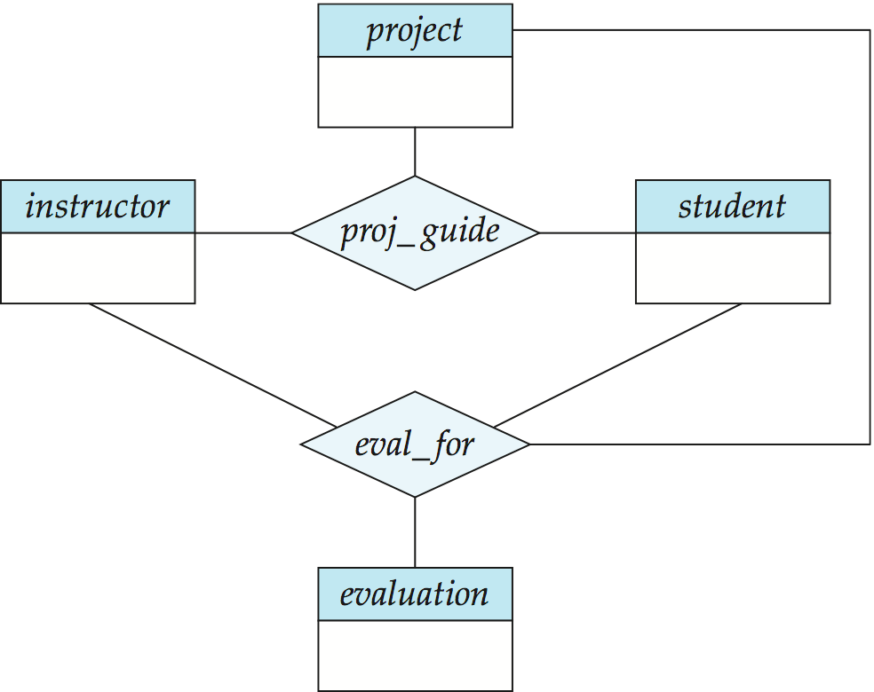
聚集
考虑三元关系 proj_guide
假设每位在项目上指导学生的教师需要记录月评估报告
90

Slide 89
聚集 (续)
联系集 eval_for 和 proj_guide 代表重叠信息
每个 eval_for 关系和一个proj_guide关系相关
然而，一些proj_guide可能不和任何eval_for相关
所以我们不能减掉 proj_guide 关系
通过聚集来减少冗余
将关系作为抽象实体
允许关系间存在关系
将关系抽象用于新实体
91

Slide 90
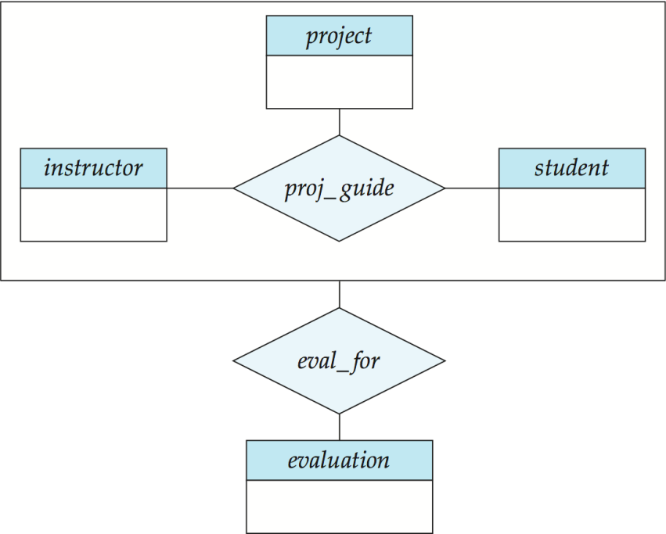
聚集 (续)
下图表示聚集可以减少冗余:
一个学生在一个特定项目上由一个特定导师指导
A student, instructor, project 组合可能有关联优化
92
Notes:
90

Slide 91
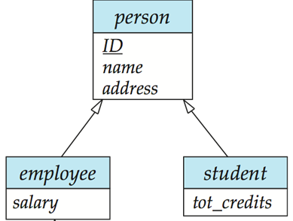
通过模式表示特殊化
Method 1:
为高层实体集创建一个模式
为每个低层实体集创建一个模式，模式中的属性包括对应于低层实体集的每个属性，以及对应于高层实体集主码的每个属性。 schema attributes person ID, name, address student ID, tot_cred employee ID, salary
缺点: 获取和一个employee的信息需要访问两个关系：与低层关系模式有关的关系和与高层关系模式有关的关系
93

Slide 92
通过模式表示特殊化（续）
Method 2:
利用低层实体集的每个属性和对应于高层实体集的每个实体创建模式 schema attributes
person ID, name, address student ID, name, address, tot_cred employee ID, name, address ,salary
缺点：信息冗余
Method 3:
如果特殊化是完全的，不需要将上层实体集转换为关系模式，可以通过建立视图表示高层实体集
schema attributes
student ID, name, address, tot_cred employee ID, name, address ,salary
person(view) ID, name, address
缺点: name和address存在信息冗余，对于既是学生又是员工的人存储的信息会有冗余
94

Slide 93
聚集→表
聚集的处理方案
联系及相关实体聚集成的高层实体，核心是被聚集的“联系”
聚集成的高层实体本身不转化成表
高层实体参与的联系进行正常的表转化，高层实体的主码使用聚集的“核心联系”的主码代替
示例，E-R图转化为表
custom(…),bank(…),project(…)
order(cid,pid…)
guarantee(cid,pid,bid…)
银行
担保
客户
订购
项目
93

Slide 94

和聚集相似的模式（续）
例如, to represent aggregation manages between relationship works_on and entity set manager, create a schema
eval_for (s_ID, project_id, i_ID, evaluation_id)
Schema proj_guide is redundant provided we are willing to store null values for attribute manager_name in relation on schema manages
96

Slide 95
ER模型综合设计示例
练习：请完成一个学校系统概念模型设计
学校系统包括教务管理、排课管理、校园卡管理
经过需求调研，完成三张局部E-R图，再完成全局E-R图设计
97

Slide 96
ER模型综合设计示例
教务管理局部E-R图：
score
隶属
学生
先行课
选修
classname
age
sno
课程
name
院系
隶属
cno
cname
教师
讲授
dno
dname
tno
tname
age
TelephoneNo
98

Slide 97
ER模型综合设计示例
排课管理局部E-R图：
classno
班级
classname
上课
tno
cno
tname
教师
讲授
课程
cname
telno
99

Slide 98
ER模型综合设计示例
校园卡管理局部E-R图：
Store#
Storename
Bill#
sum
pid
CardNo
balance
pname
商家
结算单
gender
校园卡
picture
隶属
identity
BillEmp
deptname
消费交易
stime
拥有
关联
ctime
充值交易
充值
银行帐户
Trans#
amount
Trans#
amount
rtime
Acc#
Accname
100

Slide 99
ER模型综合设计示例
Step1:教务管理与排课管理合并
关于班级的冲突：
属性？实体？
教师属性的冲突：
有age？无age？
关于教师联系电话的冲突：
Telno？ TelephoneNo？
单值属性？多值属性？
101

Slide 100
ER模型综合设计示例
Step1:教务管理与排课管理合并
sno
name
score
age
隶属
学生
先行课
学习
classno
隶属
课程
classname
班级
上课
院系
cno
cname
隶属
dno
dname
讲授
教师
tno
tname
age
telno
102

Slide 101
ER模型综合设计示例
Step2:进一步与校园卡管理合并
关于人员的冲突：
属性？实体？
人员？老师、学生？
主码？pid？tno、sno？
关于院系：
属性？实体？
和人员建立联系？还是老师学生建立联系？
需要进一步调研确认
103

Slide 102
ER模型综合设计示例
Step2:进一步合并成的全局E-R图
Store#
Storename
商家
dname
sno
score
Bill#
sum
Trans#
院系
dno
学生
先行课
全部
time
全部
amount
学习
结算单
消费交易
课程
先行课
隶属
隶属
classno
全部
ctime
课程
BillEmp
CardNo
班级
上课
校园卡
全部
拥有
人员
ISA
balance
classname
cno
pid
讲授
关联
pname
全部
age
gender
教师
充值交易
银行帐户
picture
tno
telno
Trans#
amount
rtime
Acc#
Accname
104

Slide 103
ER模型综合设计示例
省略属性后的全局E-R图
商家
院系
学生
全部
结算单
全部
消费交易
先行课
隶属
隶属
选修
全部
校园卡
全部
人员
ISA
上课
课程
拥有
班级
关联
讲授
全部
充值交易
银行帐户
教师
思考：在全局E-R图中：
应该描述院系和人员的联系？
还是应该描述院系和老师、学生的联系？
或者应该两种联系同时保留？
105

Slide 104
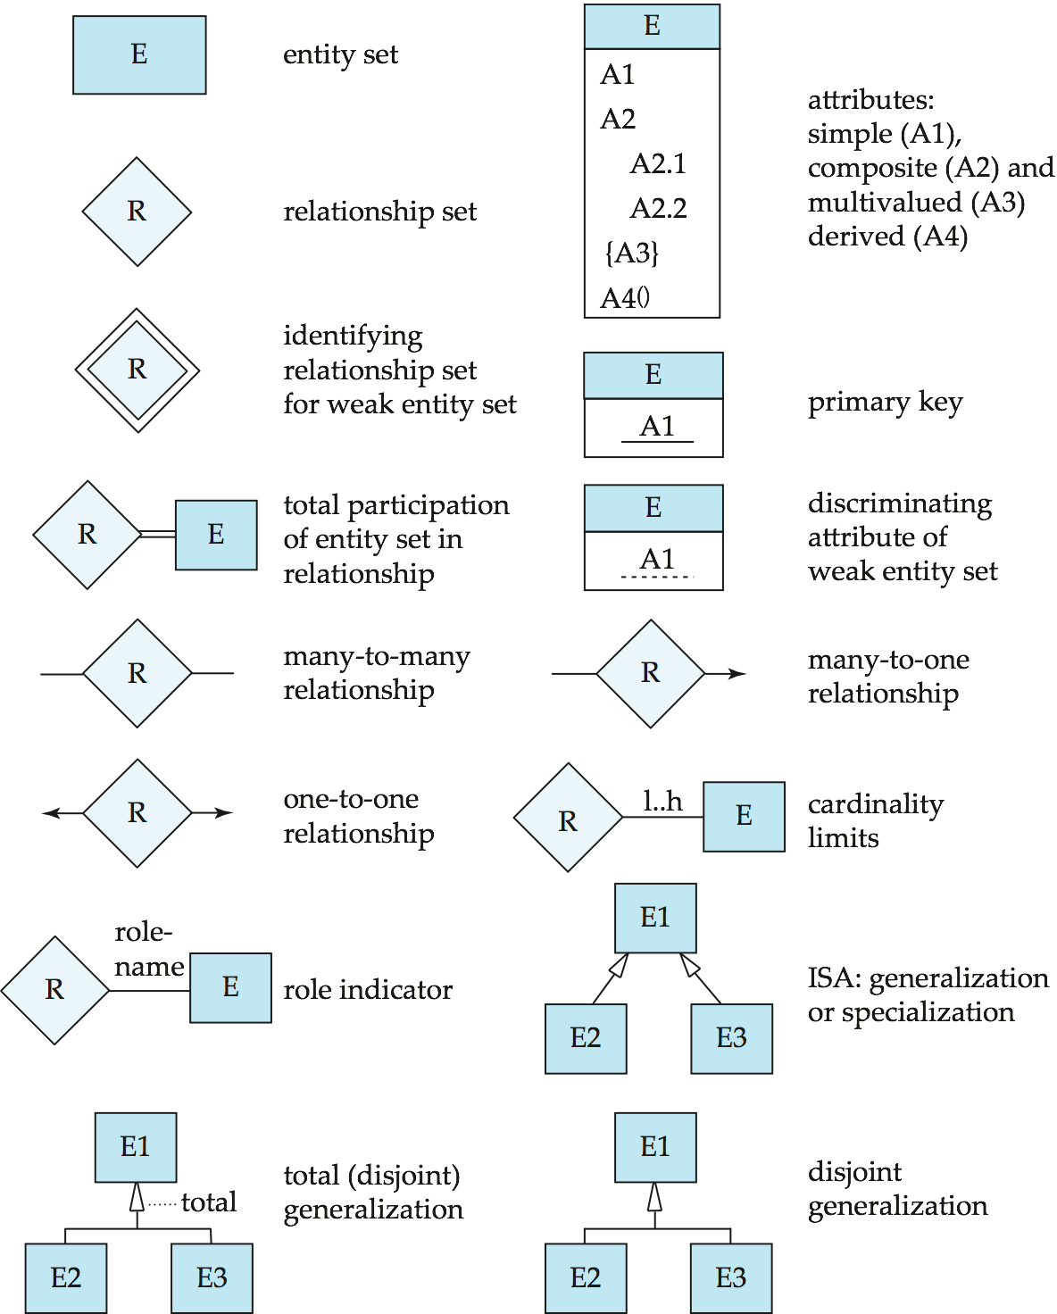
E-R图表示汇总

Slide 105
E-R图表示汇总

Slide 106
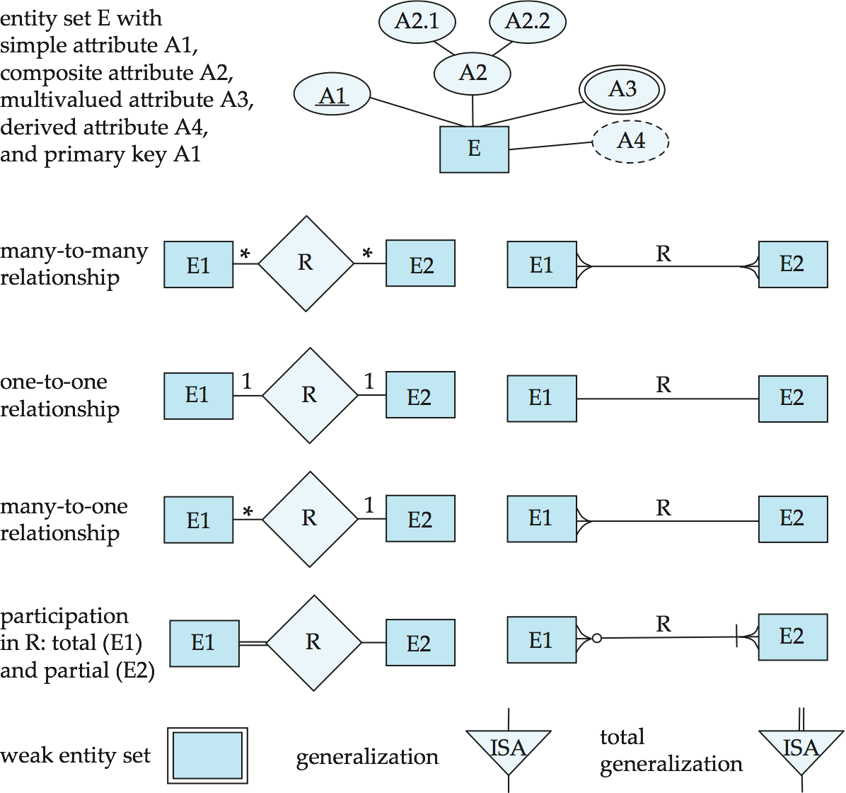
可选 ER 标记

Slide 107
可选 ER 标记

Slide 108
UML
UML: Unified Modeling Language
UML是为了建立软件系统不同部分的规范定义而提出的
UML 类图和E-R 图相似, 但有一些不同.

Slide 109
第七章作业
一个工厂需要管理下列信息：
工厂有许多职工，每个职工有职工号、姓名、年龄、性别；
工厂内有多个车间，每个车间有车间号、车间地址和电话，一个车间有一名车间主任，多名职工，一个职工不能同时属于多个车间；
一个车间生产多种产品，产品有产品号和价格
一个产品由多种零件组成，一种零件也可以参与装配多种产品；
产品与零件均存入仓库中；
一个工厂有多个仓库，仓库有仓库号、仓库地址和电话；每个仓库有一名仓库主任进行管理，同时可以有多名职工担任仓库保管。
请画出该系统的E-R图并将E-R图转换为相应的关系模式。

Slide 110
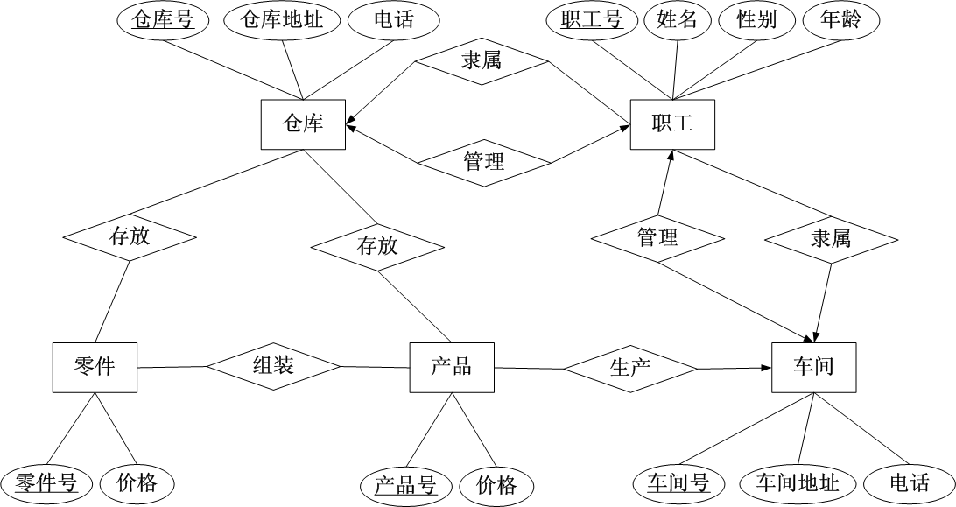
第七章作业参考答案

